Slide 1
STAJ İLE İLGİLİ YAPILACAK İŞLEMLER
*Staj okuldan mezun olabilmeniz için zorunlu olarak başarılması gereken bir derstir.

Slide 2
Genel olarak stajı 3’e (üçe) ayırabiliriz.
» Staj öncesi işlemler. » Staj sırasındaki işlemler. » Staj sonrası işlemleri.

Slide 3
1) STAJA BAŞLAMADAN ÖNCE YAPILACAK İŞLEMLER;
Staj ile belgeler Tunceli Meslek Yüksekokulu Öğrenci İşlerinden alınacaktır.
1 ve 2 numaralı belgelerdeki ilgili yerler doldurulup işletme tarafına da imzalatılarak yine Tunceli Meslek Yüksekokulu Öğrenci İşlerine teslim edilmesi gerekmektedir. İlgili belgeleri teslim etmeyen öğrencilerin staj işlemleri başlatılamayacaktır.
Öğrenci işlerinden staj defterlerini de ücret karşılığında alacaklardır.

Slide 4
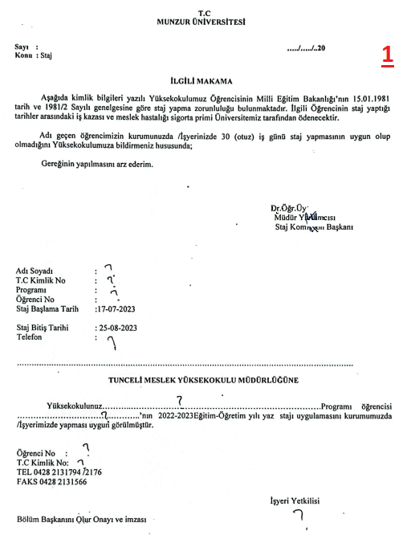
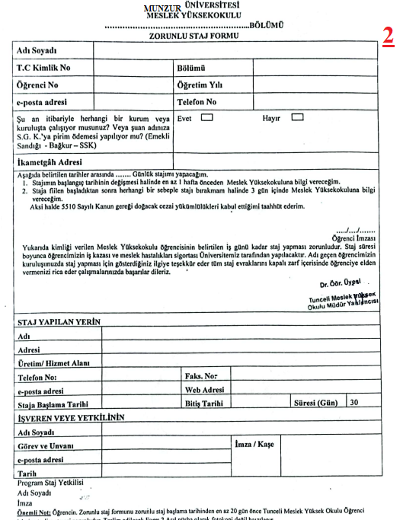

Slide 5
STAJ DEFTERİ KAPAĞI
Staj defteri kapağını eksiksiz ve doğru bir şekilde doldurulması stajın değerlendirilebilmesi için en önemli konulardan bir tanesidir. Bu nedenle öğrenciler sağ görseldeki örneği referans alarak doldurmaları önerilmektedir.

Slide 6

Staj Defteri Görünümü

Slide 7
2) STAJ ESNASINDA YAPILACAK İŞLEMLER;
Staj defterini aşağıda belirtildiği gibi eksiksiz doldurulması gereklidir.
Staj bitiminde ilgili sayfalara denetleyenin imzası olmak zorundadır.
Staj defterindeki her türlü işlemler öğrencinin sorumluluğundadır.

Slide 8
STAJ DEFTERİ İÇİNDEKİLER BÖLÜMÜ
Staj defterinde bulunan içindekiler kısmının doğru ve eksisiz doldurulması için örnekler sunulmuştur. Öğrenciler bu kısmı doldururken günlük yaptıkları işleri yazdığı her bir sayfayı başlıklandırmalı bu başlıkları ise içindekiler kısmına sayfa numarası ile birlikte yazmalıdır.

Slide 9
STAJ DEFTERİ ŞEKİL, ÇİZELGELER VE EKLER LİSTESİ
Staj Defteri Şekil, Çizelgeler ve Ekler Listesi doğru ve eksiksiz doldurulması hususunda örnekler sunuluştur. Birinci resimde staj defterinin başında bulunana kısma tüm listeler s(sayfa numaraları doğru olacak şekilde eklenir.).
İkinci resimde ve üçüncü resimde ise listede bulunan şekil, çizelge veya resimlerin yerleri belirtilir.

Slide 10
Staj Defterinde Staj Yapılan Kurumun Tanıtılması
Staj defterindeki ilgili bu bölüme staj yapılan kurumun konumu, adres bilgileri, kapasitesi, kurumsal imajı vb. konuları anlatan detaylı bir bilgi verilmelidir.

Slide 11
Haftalık Rapor:
Staj dosyanızda haftalık olarak hangi bölümde çalıştığınız ve kısaca neler yaptığınız (Başlıklarıyla) bu bölüme yazılacaktır. Konuların detaylarının hangi günlük rapor sayfasında olduğunu gösteren sayfa numaraları verilecektir. (Bir kitabın içindekiler kısmı gibi düşünebilirsiniz.)

Slide 12
Günlük Rapor:
Haftalık raporların günlük olarak detaylarıyla açıklandığı bölümdür. Bu raporları günlük olarak tutmanız ve sonrasında ise bu günlük raporlarınızı iş yerine staj bitiminde tek tek onaylatmanız (İşyeri kaşesi/Mühür ve imza) sizlerin sorumluluğundadır.

Slide 13
STAJ DEFTERİNE REÇETE YAZARKEN DİKKAT EDİLECEK HUSUSLAR
Staj defterine yazılan reçeteler resmi bir dille yazılmalıdır.
Reçeteler belli bir düzen içerisinde, malzeme ve yapılışları bakımından anlaşılır olmalıdır.
Reçeteler görsellerle desteklenmelidir.
Reçeteler pratik veya birim ölçülerin biri kullanılarak yazılmalıdır.
Reçetelerin yapılışı anlatılırken okulda öğrenilen bilgilerde eklenerek teknik bir dil kullanılmalıdır.

Slide 14
3) STAJ BİTİMİNDE YAPILACAK İŞLEMLER;
Dosya İşyeri Onayı: Staj bitiminde dosyanızı staj yaptığınız iş yerinizdeki yetkili kişiye onaylatıp (İşyeri kaşesi/Mühür ve imza) stajınızı bitirebilirsiniz.
Staj yaptığınız işyerinin sizin değerlendirmenizi yaptığı “İşyeri Değerlendirme Formu” (Staj dosyanızın içerisinde) bulunması zorundadır.
Dosya Teslimi : Staj dosyanızı danışmanınızın size belirttiği tarihe kadar danışmanınıza teslim etmeniz gerekmektedir.

Slide 15
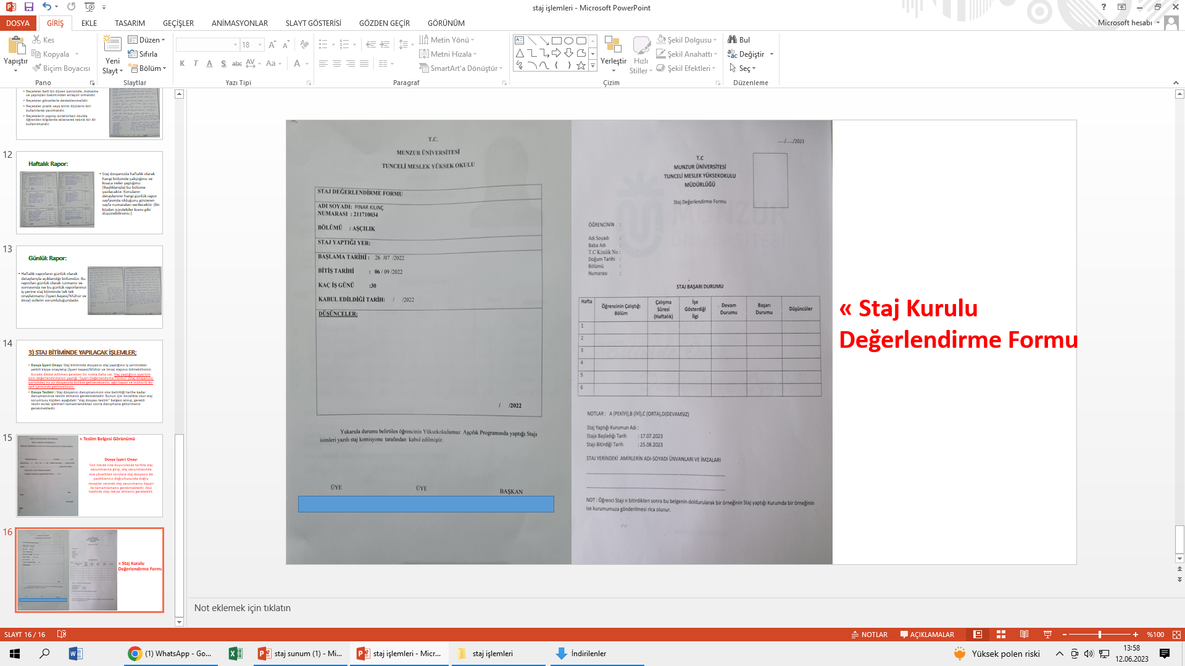
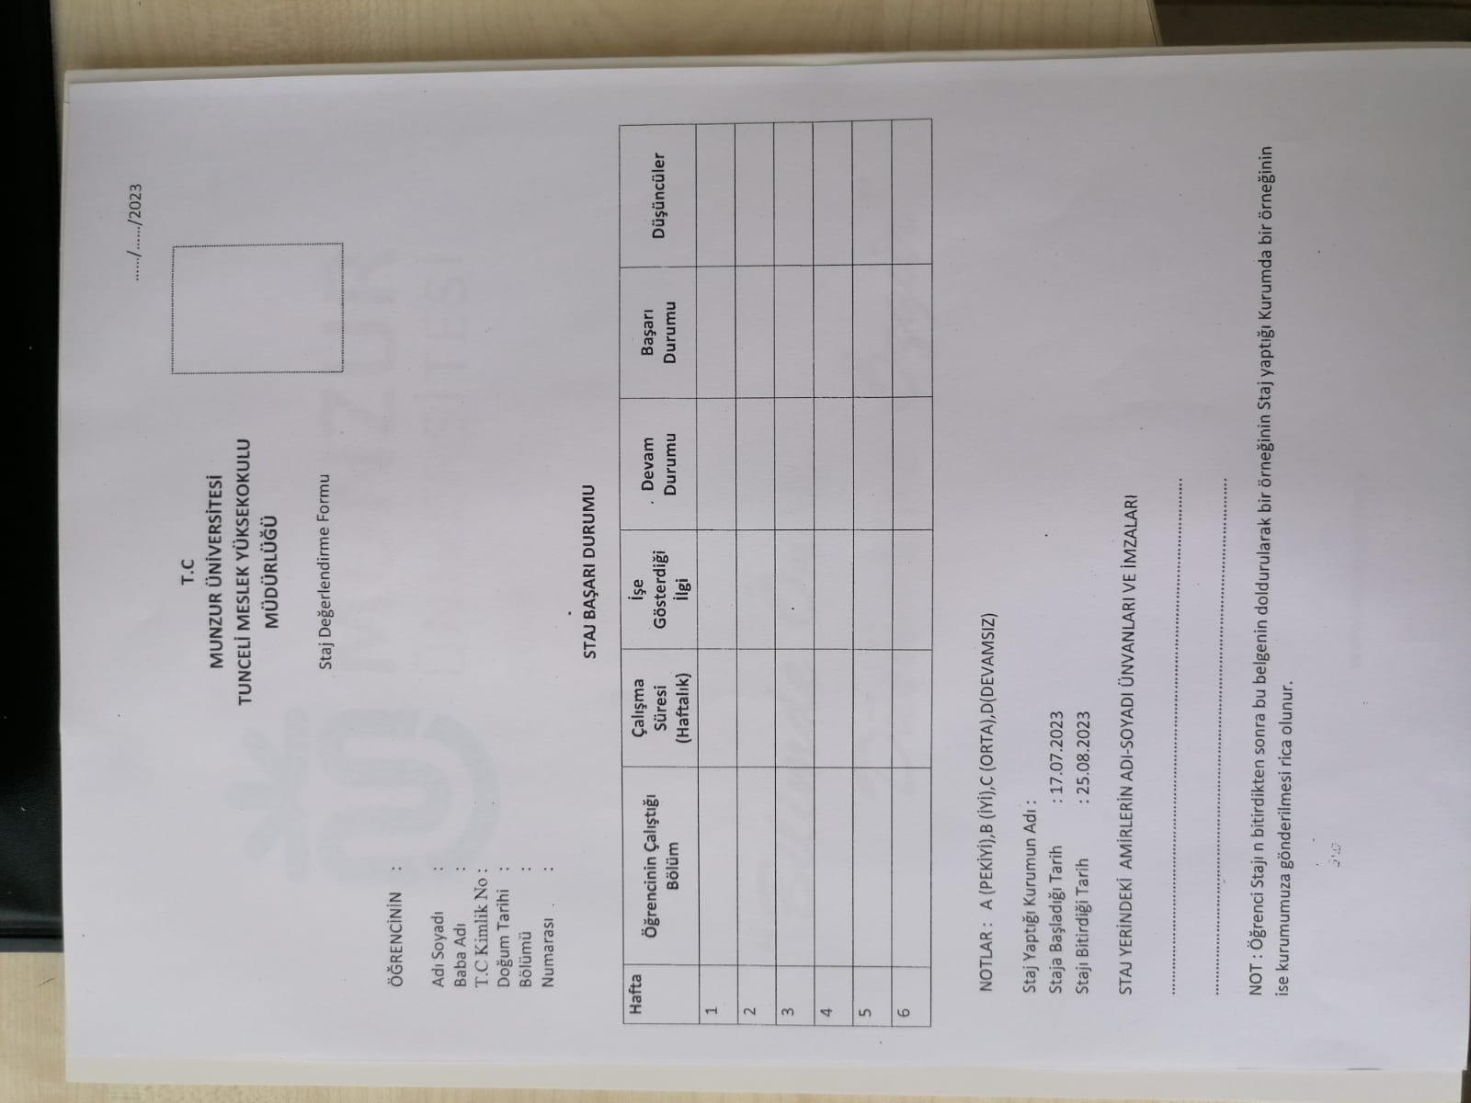
« Staj Kurulu Değerlendirme Formu

